Slide 1


Convenios de Basilea,
Rotterdam y Estocolmo:
Descripción General
Dra. Leila Devia

Slide 2
Contenido
Introducción
Procedimiento de consentimiento informado previo
Enmiendas
Tráfico ilegal
Estadísticas y tendencias

Slide 3
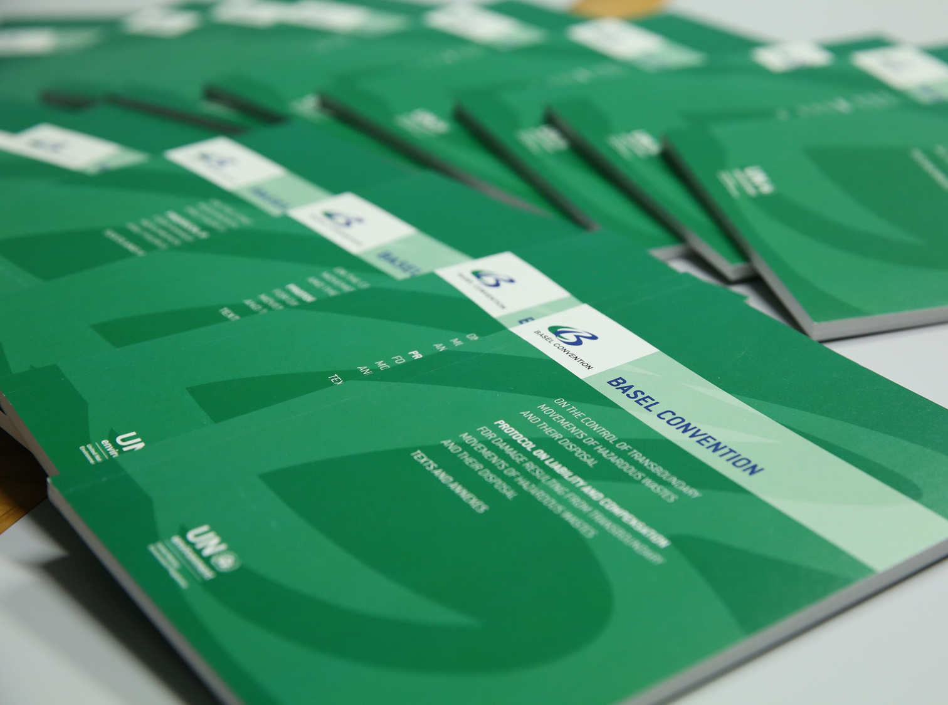
El Convenio de Basilea sobre el control de los movimientos transfronterizos de desechos peligrosos y su eliminación
Adoptado: 22 de marzo de 1989
Entrada en vigor: 5 de mayo de 1992
Número de Estados parte: 191
Objetivo: Proteger la salud humana y el medio ambiente contra los efectos adversos de los desechos peligrosos.
Alcance: Desechos peligrosos y otros desechos

Slide 4

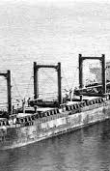
Desechos peligrosos y otros desechos
El Convenio de Basilea se basa en el entendimiento general de que los movimientos transfronterizos de desechos peligrosos y otros desechos sólo deben permitirse cuando el transporte y la eliminación final de esos desechos sean ambientalmente racionales.

Slide 5
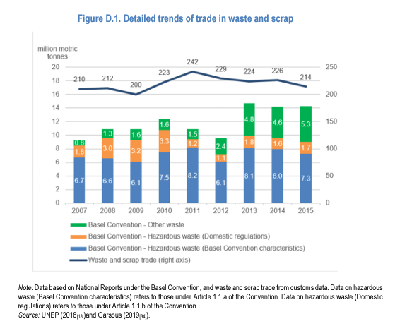
Figura D.1. Tendencias detalladas del comercio de desechos y chatarra

Slide 6
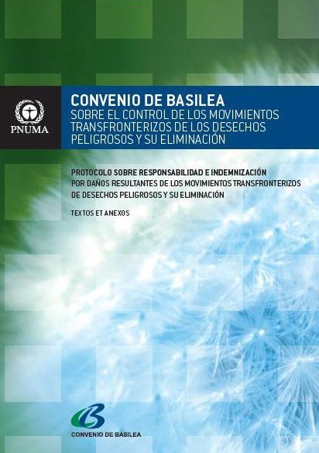
Desechos Peligrosos – Artículo 1, párrafo 1(a)
Residuos que pertenecen a cualquier categoría contenida en el Anexo I (como se detalla en los Anexos VIII y IX) a menos que no posean ninguna de las características contenidas en el Anexo III
Desechos que no están cubiertos por el párrafo (a) pero que están definidos como desechos peligrosos o son considerados como desechos peligrosos por la legislación interna de la Parte de exportación, importación o tránsito .

Slide 7
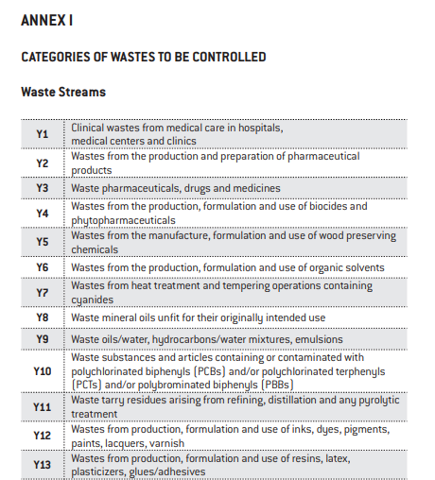
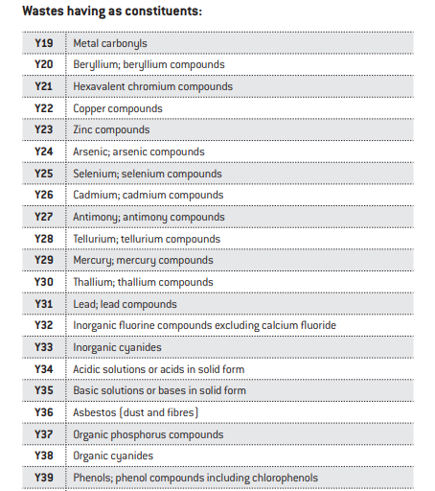
Ejemplos

Slide 8
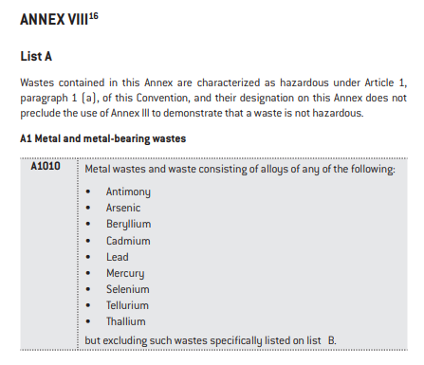
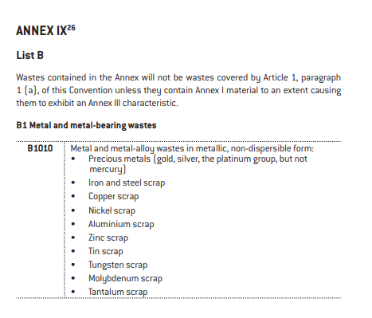
Anexo VIII (list A) y Anexo IX (lista B)

Slide 9
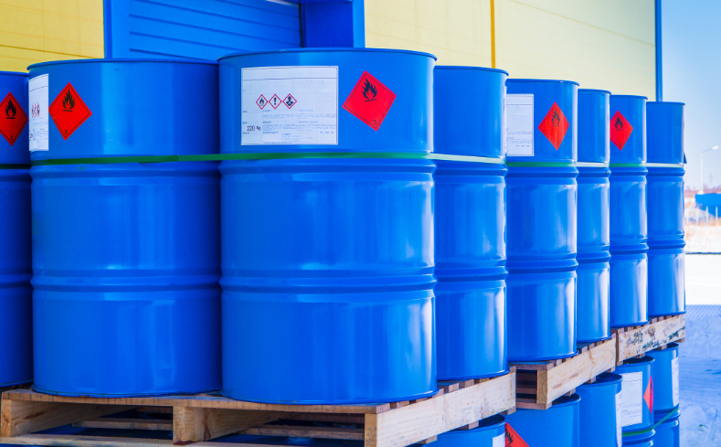

Otros desechos – Artículo 1, párrafo 2
'Los desechos que pertenecen a cualquier categoría contenida en el Anexo II y que están sujetos a movimientos transfronterizos serán "otros desechos" a los efectos del presente Convenio.'

Slide 10
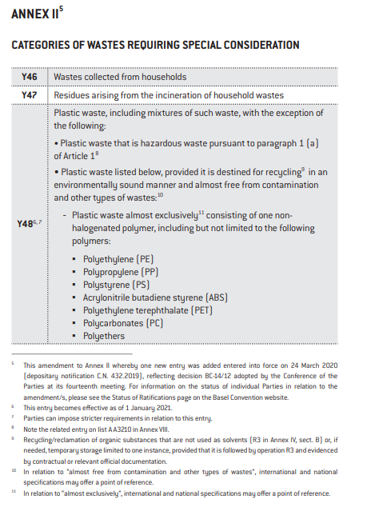
Ejemplos:
Anexo II
Categorías de desechos que requieren consideración especial

Slide 11
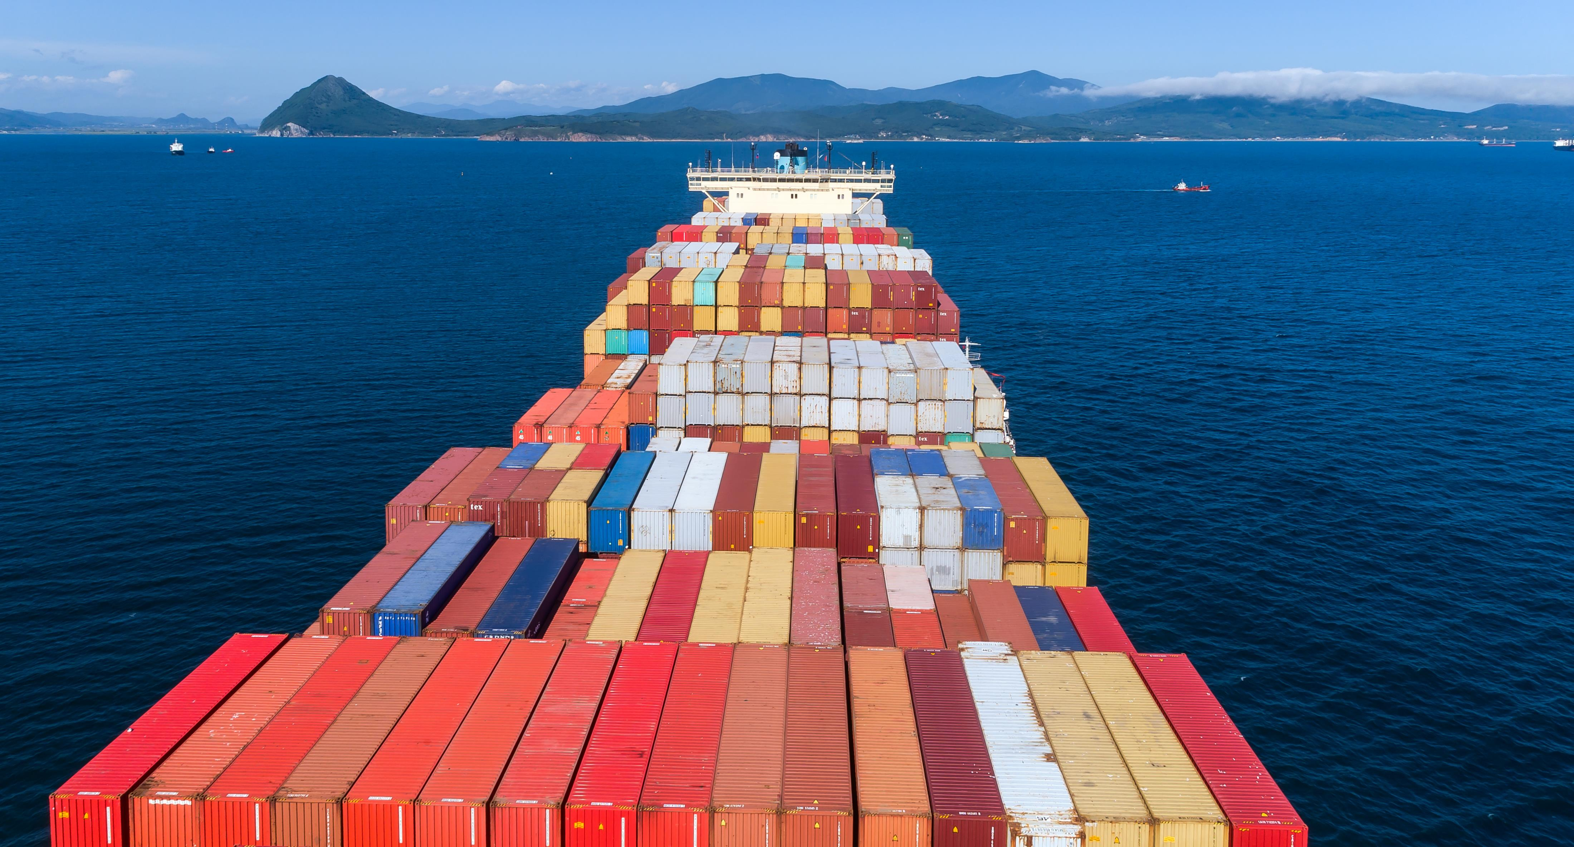
Tres pilares del Convenio de Basilea:
Minimizar la generación de residuos peligrosos en términos de cantidad y grado de peligrosidad
Controlar los movimientos transfronterizos de desechos peligrosos y otros desechos (condiciones y procedimiento de CFP)
Promover el manejo ambientalmente racional de desechos peligrosos y otros desechos

Slide 12
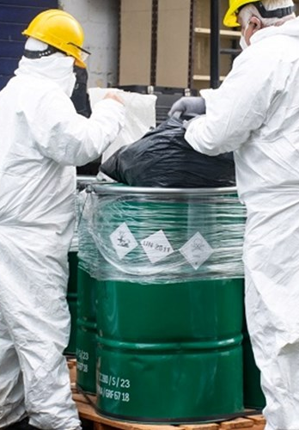
Control de Movimientos transfronterizos
Condiciones: movimiento transfronterizo solo entre Partes;
Los movimientos transfronterizos entre Partes y Estados que no son Partes, incluido el tránsito, generalmente no están permitidos (excepto el Artículo 11 Arreglos/ Acuerdos).
PIC = Procedimiento de Consentimiento Informado Previo
Cuatro etapas:
notificación de envío propuesto;
consentimiento por escrito para el envío propuesto:
emisión de documento de movimiento;
confirmación de eliminación de ESM.
Derecho a restringir o prohibir las importaciones, el tránsito o las exportaciones de todos los desechos o de desechos específicos y cubrir desechos adicionales (consulte la legislación nacional).

Slide 13
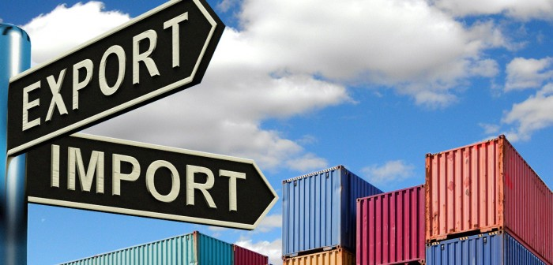
Conclusiones clave para las aduanas
Your country is a Party?
Attention - trade with non-Parties is not allowed
National legislation reflects the (minimum) obligations by the Convention
A stricter approach can be taken by Parties on the case-by-base basis

Slide 14

Movimientos Transfronterizos
Las Partes deben asegurarse de contar con los procedimientos establecidos para implementar el procedimiento de control de los movimientos transfronterizos de desechos peligrosos y otros desechos.
Basado en cuatro etapas clave:
Notificación;
Consentimiento y emisión de documento de movimiento;
Movimiento transfronterizo; y
Confirmación de eliminación.
Las autoridades competentes son responsables de la implementación del procedimiento PIC

Slide 15
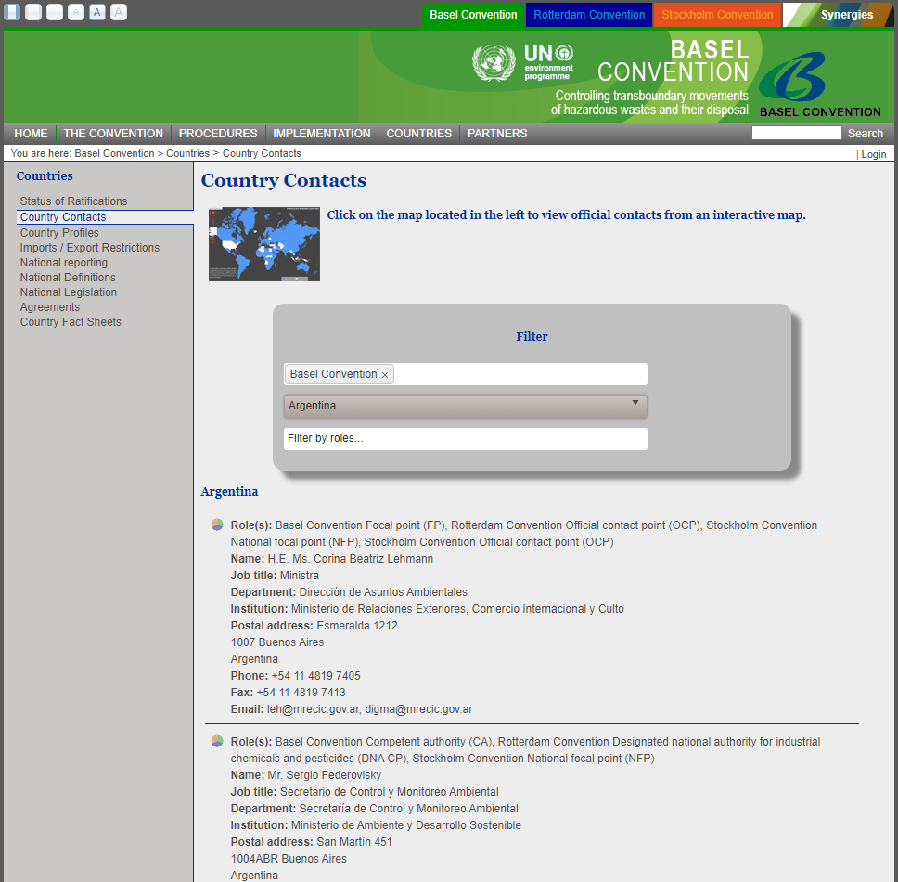
Contactos sobre Puntos Focales y Autoridades de Aplicación de los países.
https://www.basel.int/Countries/CountryContacts/tabid/1342/Default.aspx

Slide 16
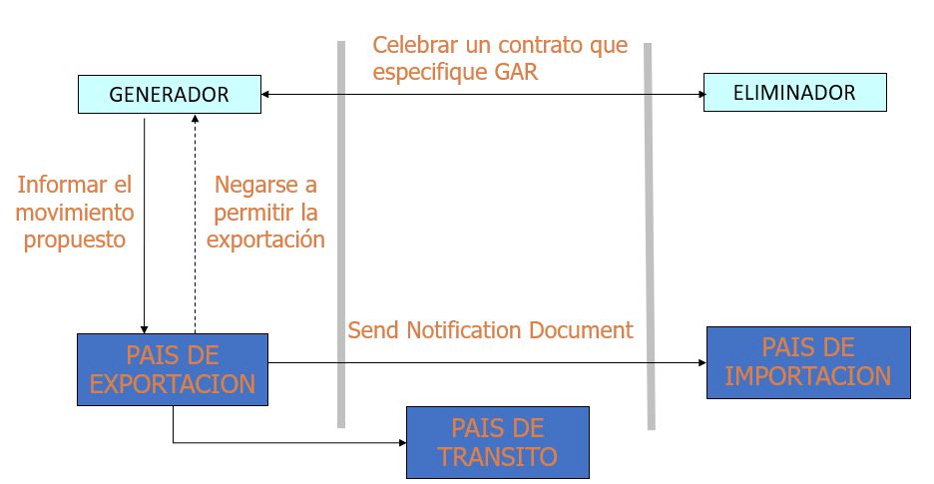
Procedimiento de Consentimiento Informado Previo (PIC) (Basilea)
Etapa 1: Notificación

Slide 17
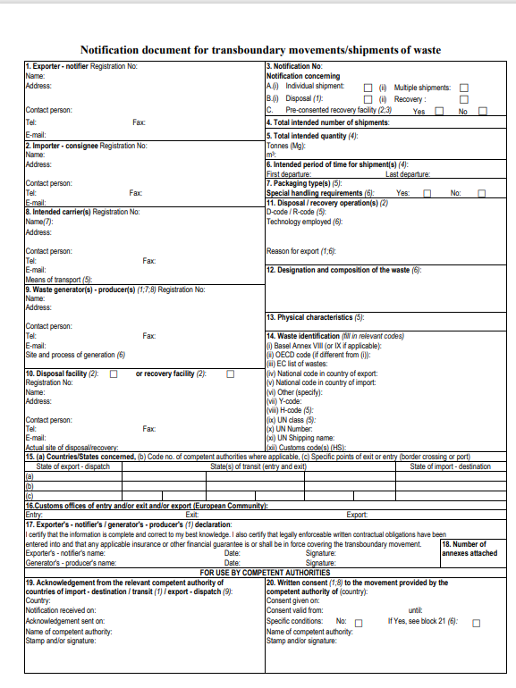

Slide 18
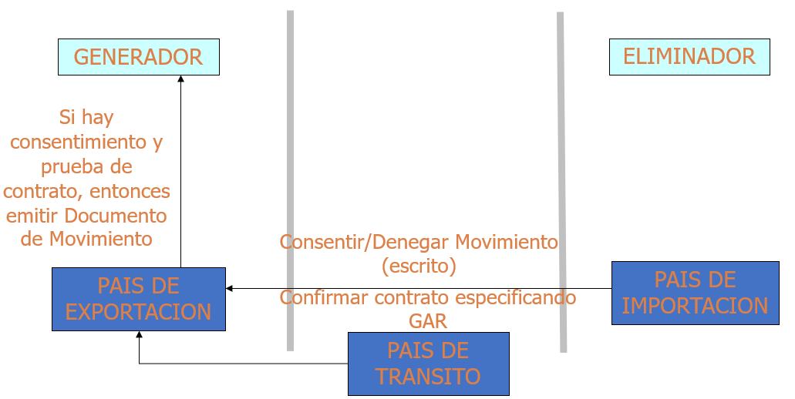
Procedimiento PIC (Basilea)
Etapa 2: Consentimiento y emisión del documento de movimiento

Slide 19
Documento de Movimiento
Exportador de residuos
Generador(es) de los residuos y lugar de generación
Eliminador de residuos y lugar real de eliminación.
Portador(es) de los residuos o su(s) agente(s)
Objeto de notificación general o única
Fecha de inicio del movimiento transfronterizo y fecha(s) y firma al recibirlo de cada persona que se hace cargo de los residuos
Medios de transporte (carretera, ferrocarril, vías navegables interiores, marítimo, aéreo), incluidos los países de exportación, tránsito e importación, y los puntos de entrada y salida cuando éstos hayan sido designados.
Descripción general de los residuos (estado físico, nombre oficial de transporte ONU y clase, número ONU, número Y y número H, según corresponda)
Información sobre requisitos especiales de manipulación, incluida la provisión de emergencia en caso de accidente.
Tipo y número de paquetes.
Cantidad en peso/volumen
Declaración del generador o exportador de que la información es correcta
Declaración del generador o exportador de que las autoridades competentes de todos los estados interesados ​​que son Partes no han planteado objeciones
Certificación por parte del eliminador de la recepción de los residuos en la instalación de eliminación designada e indicación del método de eliminación y de la fecha aproximada de eliminación.

Slide 20
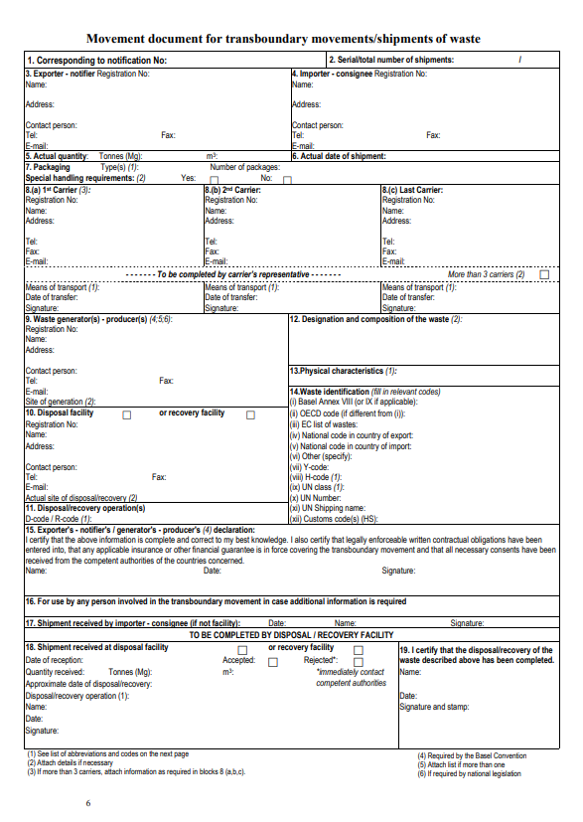
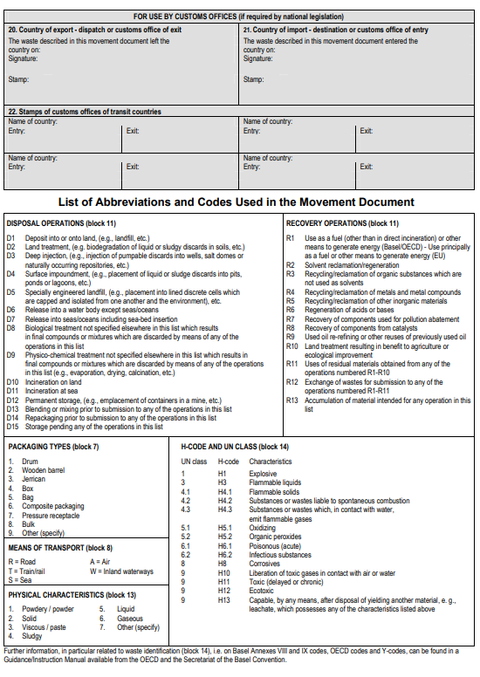

Slide 21
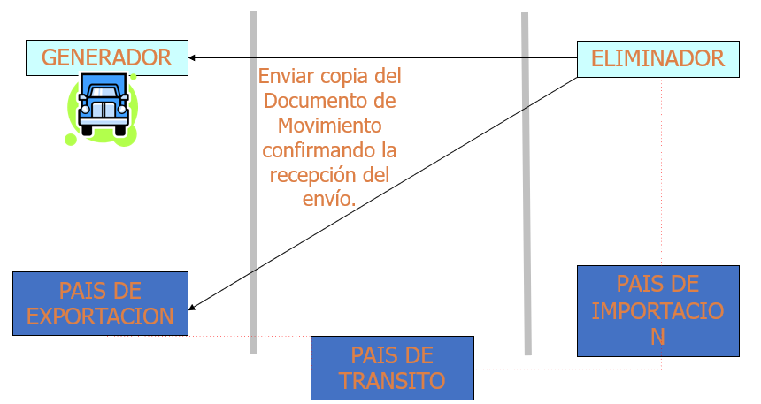
Procedimiento PIC (Basilea)
Etapa 3: Movimiento Transfronterizo

Slide 22
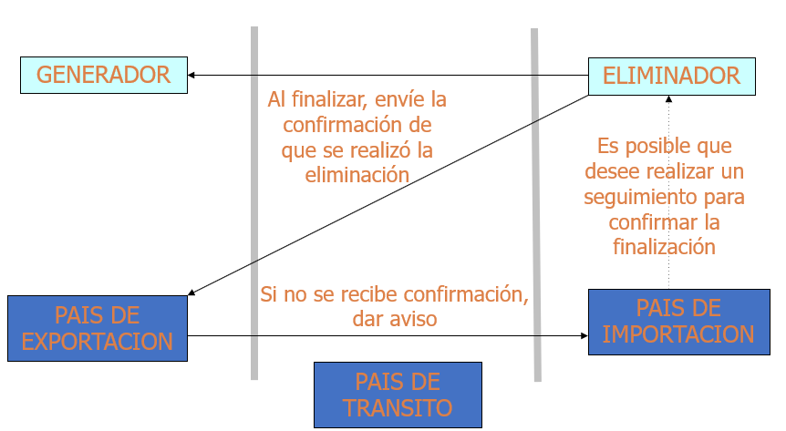
Procedimiento PIC (Basilea)
Etapa 4: Confirmación de eliminación

Slide 23
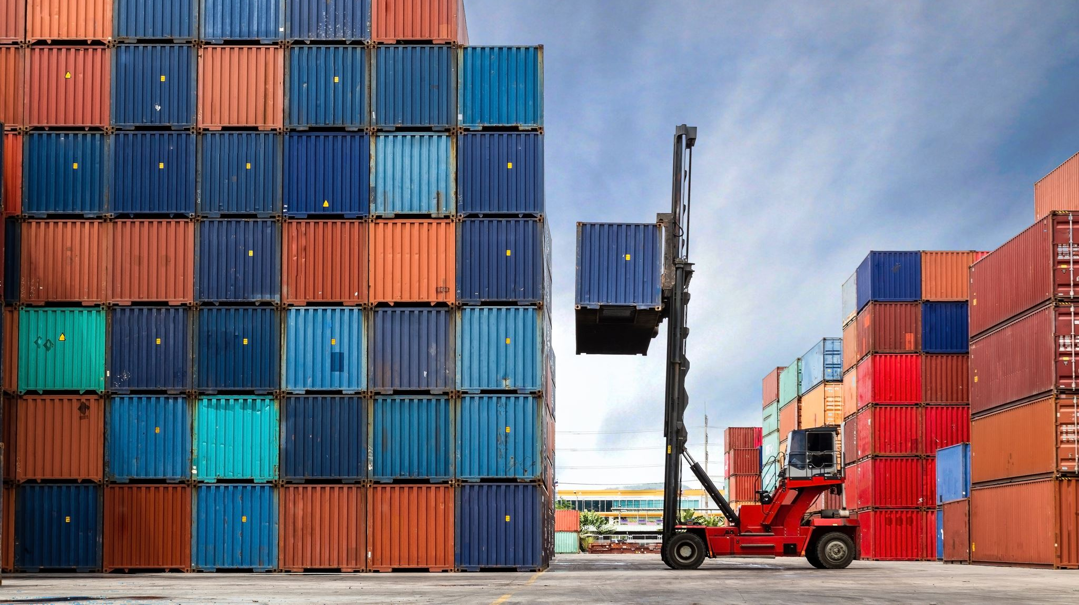
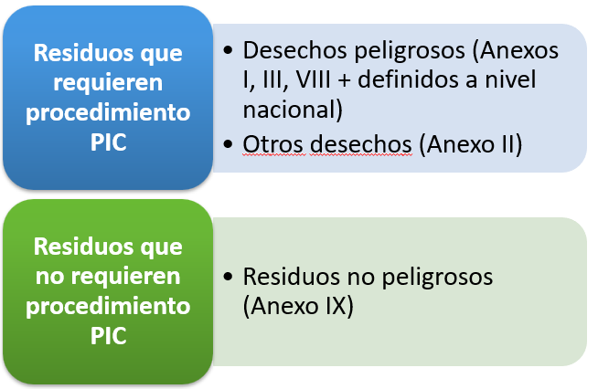
Procedimiento de consentimiento informado previo (PIC)
Prohibiciones/restricciones de importación/exportación

Slide 24

Conclusiones clave para aduanas
El procedimiento PIC es responsabilidad de las autoridades competentes; sin embargo, los posibles envíos ilegales sólo pueden ser detectados por la Aduana.
Los envíos deberán ir acompañados de los documentos de notificación y movimiento para el control del movimiento transfronterizo de desechos peligrosos.
Los envíos pueden ser objeto de tráfico ilegal según el Convenio de Basilea.

Slide 25
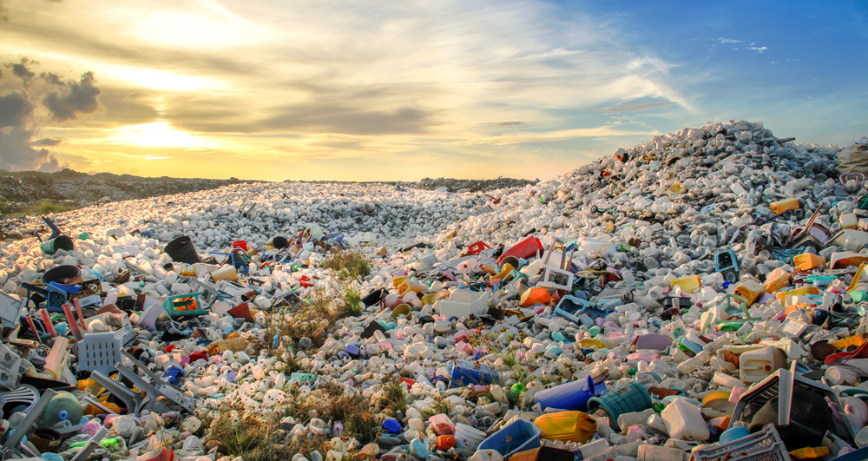
Enmienda de prohibición
Adoptado en la COP3 (1995)
Entrada en vigor el 5 de diciembre de 2019
Prohibición para los Estados miembros de la OCDE/UE y Liechtenstein de movimientos transfronterizos de desechos peligrosos a otras Partes

Slide 26
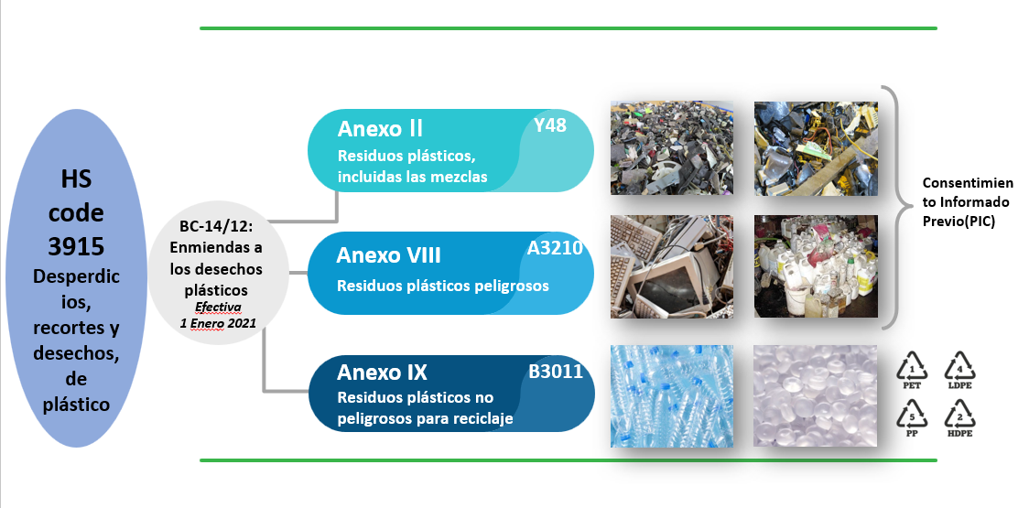
Enmiendas de Plásticos

Slide 27

Enmiendas sobre residuos electrónicos adoptadas por la COP-15 en 2022
Se amplió el control de los movimientos transfronterizos de desechos electrónicos y se sometieron todos los desechos electrónicos y eléctricos al procedimiento de consentimiento fundamentado previo (PIC).
Entrará en vigor el 1 de enero de 2025.

Slide 28
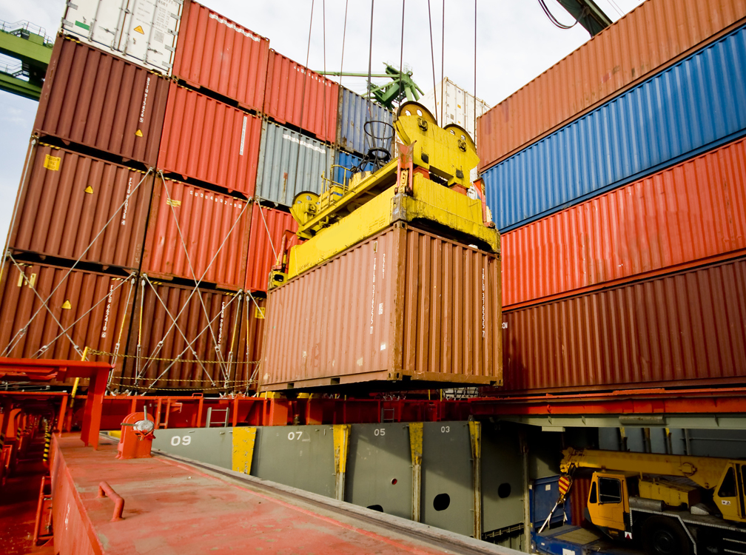
Conclusiones clave para las aduanas
Movimientos transfronterizos desde la UE/OCDE a otros países (¿se aplica la Enmienda de Prohibición?)
La clasificación de residuos es un tema complejo; busque el asesoramiento de la autoridad competente.

Slide 29
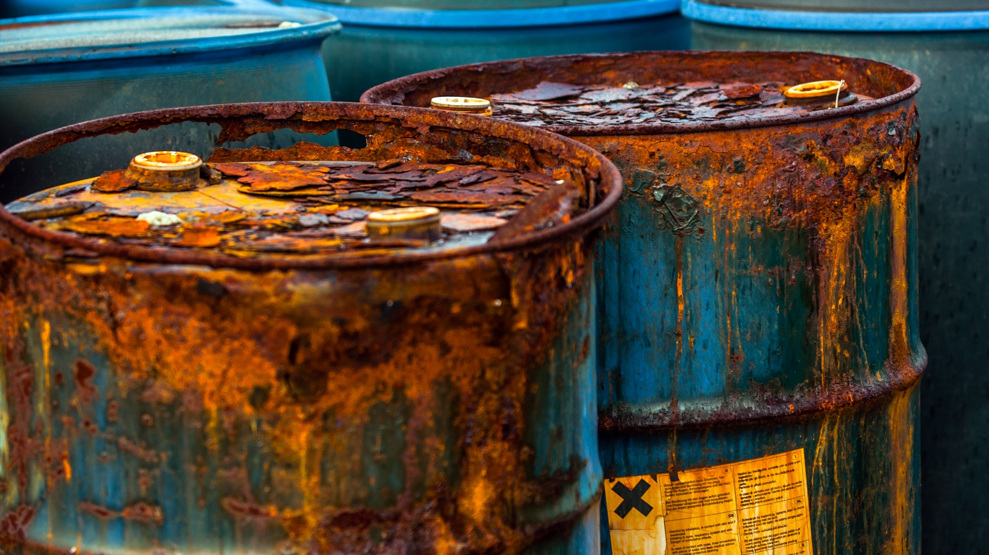
Tráfico ilegal de desechos peligrosos y otros desechos según el Convenio de Basilea (artículo 9)
El tráfico ilegal se define como un movimiento transfronterizo de desechos peligrosos:
1. sin notificación de conformidad con las disposiciones del Convenio a todos los Estados interesados;
2. sin el consentimiento de un Estado interesado; mediante consentimiento obtenido mediante falsificación, tergiversación o fraude;
3. que no se ajuste materialmente a los documentos; o que tenga como resultado la eliminación deliberada (por ejemplo, el vertimiento) de desechos peligrosos en contravención del Convenio y de los principios generales del derecho internacional.
Los movimientos transfronterizos que no siguen los procedimientos apropiados de notificación y consentimiento o que dan como resultado el vertimiento deliberado de desechos constituyen tráfico ilegal

Slide 30
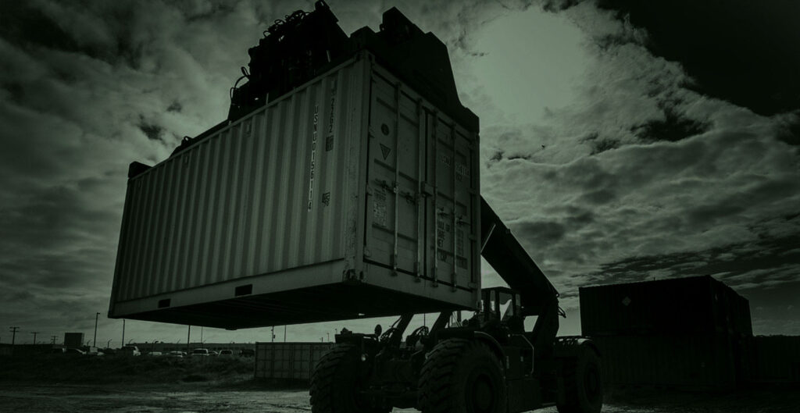
El tráfico ilegal debe considerarse delictivo según la legislación nacional.
Cada Parte debe introducir legislación nacional adecuada para prevenir y castigar el tráfico ilegal.

Slide 31
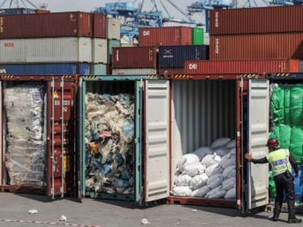
Consecuencias del tráfico ilegal:
resultado de una conducta por parte del exportador o generador
resultado de una conducta por parte del importador
La responsabilidad no puede asignarse ni al exportador o generador ni al importador o eliminador

Slide 32
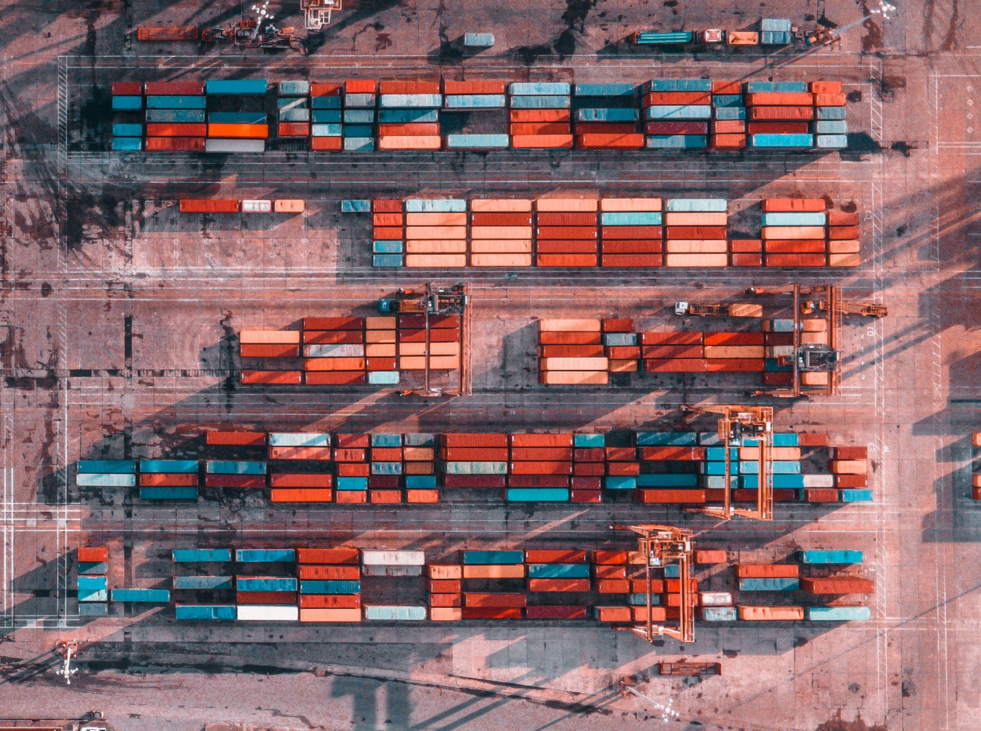
Elementos constitutivos del “tráfico ilícito”
Una sustancia u objeto es un "residuo"
Los residuos son “peligrosos” u “otros”
Se ha producido un 'movimiento transfronterizo'
Se considerará que ha tenido lugar uno de los elementos de las letras a) a e) del artículo 9, apartado 1.

Slide 33
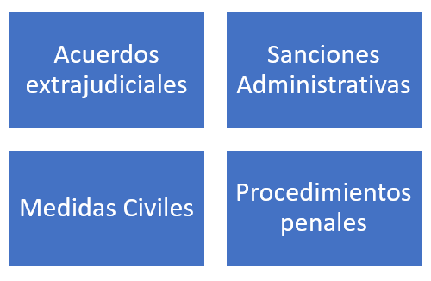
Posibles Procedimientos

Slide 34
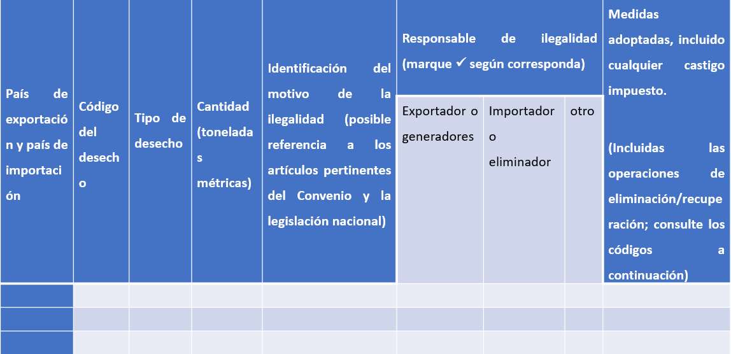
Formulario para reportar casos confirmados de tráfico ilegal

Slide 35
Conclusiones clave para las aduanas
Definición de tráfico ilegal
La investigación y las pruebas son cruciales
El procedimiento de devolución no es la única solución para hacer frente al tráfico ilegal

Slide 36
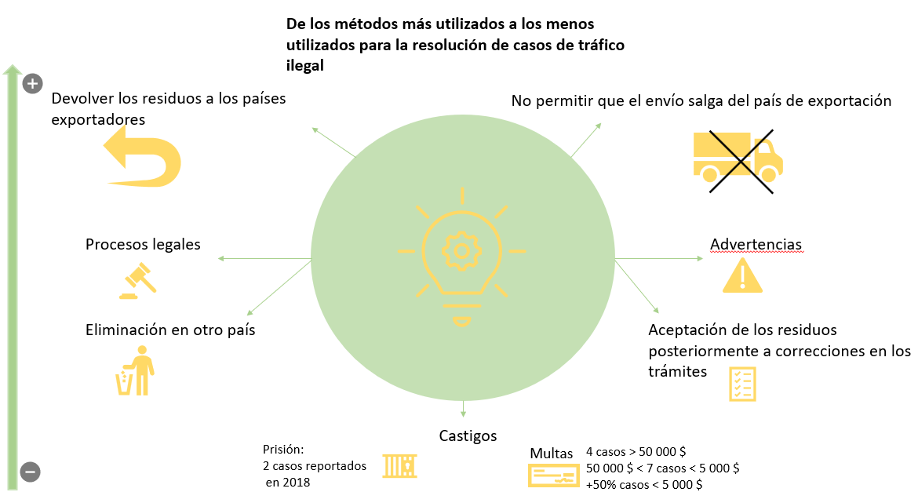

Slide 37
Comité Administrador del Mecanismo para Promover la Implementación y el Cumplimiento: tráfico ilegal
En relación con el “Tráfico ilegal: mecanismos de coordinación nacional”, la Conferencia de las Partes invitó a la Organización Mundial Aduanas, entre otros, a cooperar con la Secretaría con miras a promover la comunicación y la coordinación entre las autoridades competentes y las entidades de aplicación de la ley a nivel nacional durante los preparativos para , ejecución y seguimiento de dichas operaciones.
Además, en relación con el “Tráfico ilegal: acuerdos de cooperación que incluyen la Red Ambiental para Optimizar el Cumplimiento Normativo sobre el Tráfico Ilegal (ENFORCE)”, la Conferencia de las Partes solicitó a la Secretaría que facilitara la organización de inspecciones conjuntas y operaciones de aplicación de la ley dirigidas por miembros de la Red Ambiental y hacerlo en estrecha cooperación con organizaciones relevantes, en particular la Organización Mundial Aduanas, entre otras;
En relación con el “Tráfico ilegal: difusión de orientaciones y herramientas”, la Conferencia de las Partes solicitó a la Secretaría que difundiera, incluso a través de sesiones en línea, a la OMA, entre otros, incluso como parte de las actividades de ENFORCE, orientaciones y herramientas de capacitación desarrolladas. en virtud del Convenio cuyo objetivo es prevenir y combatir el tráfico ilegal.

Slide 38

Cooperación con la Organización Mundial de Aduanas en el Sistema Armonizado de Designación y Codificación de Mercancías
Continuar desarrollando, para presentar a la Organización Mundial de Aduanas, propuestas para modificar el Sistema Armonizado de Designación y Codificación de Mercancías para permitir la identificación de los tipos de desechos.
Continuar su cooperación con el Comité del Sistema Armonizado y los subcomités pertinentes de la Organización Mundial de Aduanas para facilitar la inclusión de los desechos cubiertos por el Convenio de Basilea en el Sistema Armonizado de Designación y Codificación de Mercancías.

Slide 39
¡Muchas gracias por su atención!
Leila Devia
E-mail: ldevia@inti.Gob.ar

